Slide 1



Universidade Estadual da Paraíba
Centro de Ciências e Tecnologia
Curso de Bacharelado em Computação
 Matemática Discreta II – Algoritmos I
2021.2
Prof. Antonio Carlos

Slide 2
 MD2 – Algoritmos para Grafos e Árvores
Algoritmos de Percurso
Percurso – Percurso em um grafo é o modo de caminhar sobre os nós do grafo com o objetivo de gerar uma listagem de tais nós.
A ordem em que os nós são listados tem a ver com o tipo de percurso definido na ação de caminhar sobre o grafo.
Há várias maneiras de percorrer um grafo para listar os seus nós.

Slide 3
 MD2 – Algoritmos para Grafos e Árvores
Ações Básicas durante o Percurso
Visitar – O algoritmo define o nó para ser listado.
Percorrer – É o ato de caminhar pelo grafo, sem necessariamente capacitar um nó para ser listado. Os elementos do grafo são usados apenas como meio de passagem.
Escreva, Imprima, Print, Write, etc. – Tais comandos no corpo do algoritmo de percurso indica o momento em que o nó é listado.

Slide 4
 MD2 – Algoritmos para Grafos e Árvores
Algoritmos de Percurso em Árvores
Existem basicamente três algoritmos de percurso em árvores:
a. Percurso em Pré-Ordem (Pré-O);
b. Percurso em Ordem Simétrica (OS);
c. Percurso em Pós-Ordem (Pós-O).
Aproveitando a característica recursiva das árvores, todos esses algoritmos são recursivos, ou seja, chamam a si mesmos durante a execução.

Slide 5
 MD2 – Algoritmos para Grafos e Árvores
Percurso em Pré-Ordem
O primeiro nó a ser visitado é a raiz; logo em seguida percorre-se em pré-ordem as subárvores, da esquerda para a direita. (RED)
procedure Pré-O(T)
begin
write(r);
for i = 1 to t do
Pré-O(T_{i});
endfor
end
endproc.

Slide 6
 MD2 – Algoritmos para Grafos e Árvores
Percurso em Ordem Simétrica
A árvore começa a ser percorrida em ordem simétrica pela subárvore da esquerda; depois a raiz é visitada. As subárvores restantes à direita são percorridas em ordem simétrica da esquerda para a direita . (ERD)
procedure OS(T)
begin
OS(T₁);
write(r);
for i = 2 to t do
OS(T_{i});
endfor
end
endproc.

Slide 7
 MD2 – Algoritmos para Grafos e Árvores
Percurso em Pós-Ordem
As subárvores são percorridas em pós-ordem da esquerda para a direita; o último nó a ser visitado é a raiz (EDR)
procedure Pós-O(T)
begin
for i = 1 to t do
Pré-O(T_{i});
endfor
write(r);
end
endproc.

Slide 8
 MD2 – Algoritmos para Grafos e Árvores
Algoritmos de Percurso em Árvores
Ex.80 – Dada a árvore a seguir, apresente os percursos em pré-ordem, ordem simétrica e pós-ordem.
1
a. Pré-ordem:
1, 2, 4, 5, 3, 6, 7, 8
b. Ordem simétrica:
4, 2, 5, 1, 6, 3, 7, 8
c. Pós-ordem:
4, 5, 2, 6, 7, 8, 3, 1
2
3
4
5
6
7
8

Slide 9
 MD2 – Algoritmos para Grafos e Árvores
Algoritmos de Percurso em Árvores
Ex.81 – Dada a árvore a seguir, apresente os percursos em pré-ordem, ordem simétrica e pós-ordem.
a
a. Pré-ordem:
a, b, e, l, m, f, n, c, g, h, d, i, j, k, o, p, q, r, s
b. Ordem simétrica:
e, l, m, b, n, f, a, g, c, h, i, d, j, o, k, q, p, r, s
c. Pós-ordem:
l, m, e, n, f, b, g, h, c, i, j, o, q, s, r, p. k, d, a
b
c
d
e
k
f
g
h
i
j
p
o
l
m
n
r
q
s

Slide 10
 MD2 – Algoritmos para Grafos e Árvores
Algoritmos de Percurso em Árvores
Ex.82 – Dados percursos em pré-ordem e ordem assimétrica, recupere a árvore binária referente a tais percursos.
?
a. Pré-ordem:
a, b, c, d, h, g, e, f, i, j
b. Ordem simétrica:
d, c, h, b, g, a, f, e, j, i
A solução do problema consiste em colocar no lugar correto (?) da árvore os nós acima.
?
?
?
?
?
?
?
?
?
?
?
?
?
?
?
?
?
?
?
?
?
?
?
?
?
?
?
?
?
?

Slide 11
 MD2 – Algoritmos para Grafos e Árvores
Algoritmos de Percurso em Árvores
Solução:
a. O processo é por tentativa e erro;
b. Identificar a raiz da árvore e os nós à esquerda e à direita da raiz;
c. Uma vez identificada a raiz, estabeleça a correspondência entre as referências de nós RED de pré-ordem com os nós ERD de ordem simétrica;
d. Escreva os nós referenciados sobre a árvore e veja se os percursos casam.

Slide 12
 MD2 – Algoritmos para Grafos e Árvores
Algoritmos de Percurso em Árvores
Solução:
b. Identificar a raiz da árvore e os nós à esquerda e à direita da raiz;
No percurso pré-ordem o primeiro nó da listagem é a raiz da árvore
  Assim, a raiz da árvore é o nó “a”.
  Os nós d, c, h, b e g estão à esquerda da raiz;
  Os nós f, e, j e i estão à direita;

Slide 13
 MD2 – Algoritmos para Grafos e Árvores
Algoritmos de Percurso em Árvores
Solução:
c. Estabelecendo a correspondência entre os nós de ambos os percursos:
a. Pré-ordem: (RED)
a, b, c, d, h, g, e, f, i, j
r r r e d d r e r e
b. Ordem simétrica: (ERD)
d, c, h, b, g, a, f, e, j, i
e r d r d r e r e r
a
b
e
c
g
f
i
d
h
?
?
?
?
j
?
?
?
?
?
?
?
?
?
?
?
?
?
?
?
?
?

Slide 14

 MD2 – Algoritmos para Grafos e Árvores
Códigos de Huffman
Ex.83 – Salvar o texto a seguir, de 10.000 caracteres, de modo a ocupar o menor espaço possível.
Solução 1: usar o código ASCII
1 caracter = 8 bits ⇒ 10.000 x 8 bits
= 80.000 bits

Slide 15

 MD2 – Algoritmos para Grafos e Árvores
Códigos de Huffman
Solução 2: usar um código de contexto
3 bits ⇒ codifica até 2³ caracteres
a = 000 e = 001 r = 010
t = 011 k = 100 - = 101
10.000 x 3 bits = 30.000 bits
Solução 3: usar um código de prefixo

Slide 16
 MD2 – Algoritmos para Grafos e Árvores
Códigos de Huffman
Características de um código de prefixo
a. o código de cada caracter não tem um número fixo de dígitos;
b. caracteres de maior freqüência são codificados com menos bits;
c. o código de um caracter nunca é início para o código de outro caracter.
a = 3600 x 2 bits = 7200 bits
e = 2200 x 2 bits = 4400 bits

Slide 17
 MD2 – Algoritmos para Grafos e Árvores
Códigos de Huffman
r = 1700 x 2 bits = 3400 bits
t = 1300 x 3 bits = 3900 bits
k = 800 x 4 bits = 3200 bits
- = 400 x 4 bits = 1600 bits
Total = 23.700 bits ✓

Slide 18
 MD2 – Algoritmos para Grafos e Árvores
Códigos de Huffman
Algoritmo
1. Identifique cada caracter distinto do texto;
a e r t k -
2. Calcule a freqüência de cada caracter do passo 1;

Slide 19
 MD2 – Algoritmos para Grafos e Árvores
Códigos de Huffman
3. Faça uma lista dos caracteres em ordem crescente de freqüência;
4. Elimine os dois primeiros nós e crie um novo nó cuja freqüência é a soma das freqüências dos nós eliminados; o novo nó é uma árvore binária cujos filhos esquerdo e direito são, respectivamente, o primeiro e o segundo nós eliminados;
400
800
1300
1700
2200
3600
-
k
t
r
e
a

Slide 20
 MD2 – Algoritmos para Grafos e Árvores
Códigos de Huffman
5. Insira o novo nó na lista remanescente de modo que a lista permaneça ordenada;
1200
-
k
1200
1300
1700
2200
3600
t
r
e
a
-
k

Slide 21
 MD2 – Algoritmos para Grafos e Árvores
Códigos de Huffman
6. Repita os passos 4 e 5 até restar apenas um nó na lista;
2500
1700
2200
2500
3600
r
e
a
t
t
-
-
k
k
2500
3600
3900
3900
a
t
r
e
r
e
-
k

Slide 22
 MD2 – Algoritmos para Grafos e Árvores
Códigos de Huffman
6. Repita os passos 4 e 5 até restar apenas um nó na lista;
6100
3900
6100
a
a
r
e
t
t
-
k
-
k

Slide 23
 MD2 – Algoritmos para Grafos e Árvores
Códigos de Huffman
6. Repita os passos 4 e 5 até restar apenas um nó na lista;
10000
a
r
e
t
-
k

Slide 24
 MD2 – Algoritmos para Grafos e Árvores
Códigos de Huffman
7. Associe “0” aos arcos inclinados para a esquerda, e “1” aos arcos inclinados para a direita;
10000
0
1
1
0
1
0
0
1
a
r
e
0
1
t
-
k

Slide 25

 MD2 – Algoritmos para Grafos e Árvores
Códigos de Huffman
8. Percorra a árvore da raiz até cada folha, associando a cada folha a seqüência de 0s e 1s encontrados ao longo do percurso, obtendo, assim, o código de cada caracter;
10000
0
1
r – 00
e – 01
- – 1000
k – 1001
t – 101
a – 11
1
0
1
0
0
1
a
r
e
0
1
t
-
k

Slide 26
 MD2 – Algoritmos para Grafos e Árvores
Códigos de Huffman
Regra para inserir um novo nó na lista remanescente quando ele tiver freqüência igual a um nó já existente na lista:
- inserir o novo nó após o último nó de mesma freqüência.
Ex.84 – Gere o código de Huffman do texto a seguir: “alô, mamãe!”.
1. a ã e ô l m ,  !

Slide 27
 MD2 – Algoritmos para Grafos e Árvores
Códigos de Huffman
2. a – 2
ã – 1
e – 1
l – 1
m – 2
ô – 1
, – 1
 – 1
! – 1
3.
4., 5. e 6.
1
1
1
1
1
1
1
2
2
e
l
ô
,

!
a
m
ã
1
1
1
1
1
2
2
2
l
ô
,

!
a
m
1
1
1
2
2
2
2
ã
e
,

!
a
m
ã
e
l
ô

Slide 28
 MD2 – Algoritmos para Grafos e Árvores
Códigos de Huffman
4., 5. e 6.
1
2
2
2
2
2
!
a
m
ã
e
l
ô
,

2
2
2
2
3
m
ã
e
l
ô
,

!
a

Slide 29
 MD2 – Algoritmos para Grafos e Árvores
Códigos de Huffman
4., 5. e 6.
2
2
3
4
l
ô
,

!
a
m
ã
e
3
4
4
!
a
m
ã
e
l
ô
,


Slide 30
 MD2 – Algoritmos para Grafos e Árvores
Códigos de Huffman
4., 5. e 6. 6. e 7
4
7
11
0
1
0
1
0
1
l
ô
,

!
a
m
0
1
0
1
0
1
0
1
l
ô
,

!
a
m
ã
e
0
1
ã
e

Slide 31
 MD2 – Algoritmos para Grafos e Árvores
Códigos de Huffman
8.
l – 000
ô – 001
, – 010
 – 011
! – 100
a – 101
m – 110
ã – 1110
e – 1111
11
0
1
0
1
0
1
0
1
0
1
0
1
0
1
l
ô
,

!
a
m
0
1
ã
e

Slide 32
 MD2 – Algoritmos para Grafos e Árvores
Códigos de Huffman
procedure Huffman (L, n)
begin
for i = 1 to n – 1 do
CriarNovoNó(L, nó1, nó2);
    InserirNó(L, z);
endfor
end
endproc.
function CriarNovoNó(L, nó1, nó2) function InserirNó(L, z, nó1, nó2)
begin begin
freq(z) = freq(nó1) + freq(nó2); Eliminar(L, nó1, nó2);
FE(z) = nó1; Inserir(z);
FD(z) = nó2; end
end return();
return (z); endfunc.
endfunc.

Slide 33
 MD2 – Algoritmos para Grafos e Árvores
Acessibilidade
Definição 34 – O nó n_{j} é acessível a partir do nó n_{i} se existe um caminho de n_{i} para n_{j} .
A fim de otimizar as distâncias de conexão entre os nós de uma rede, é interessante saber quais nós se conectam por caminho de comprimento igual a 1, 2, 3... E assim por diante.
Supondo que o custo de conexão em termos de tempo e velocidade é o mesmo entre dois nós quaisquer, então o custo de conexão por caminhos de comprimentos iguais será o mesmo.

Slide 34
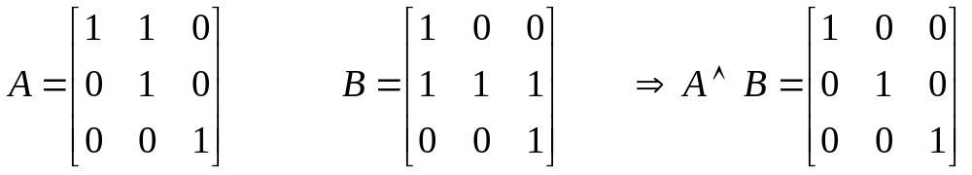
 MD2 – Algoritmos para Grafos e Árvores
Acessibilidade por Comprimento de Caminho
Operações entre matrizes booleanas
E booleano: Seja C = A∧B, então c_{ij} = a_{ij}∧b_{ij} .
Ex.85 – Dadas as matrizes A e B a seguir, efetue A∧B.
∧
=

Slide 35
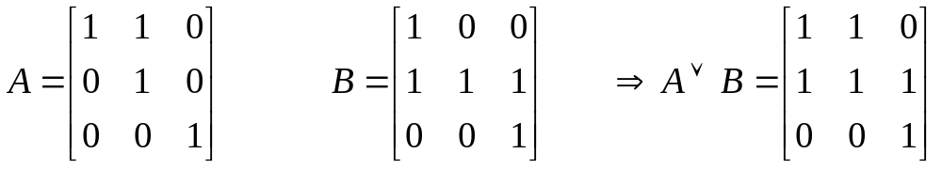
 MD2 – Algoritmos para Grafos e Árvores
Acessibilidade por Comprimento de Caminho
Operações entre matrizes booleanas
OU booleano: Seja C = A∨B, então c_{ij} = a_{ij}∨b_{ij} .
Ex.86 – Dadas as matrizes A e B a seguir, efetue A∨B.
∨
=

Slide 36
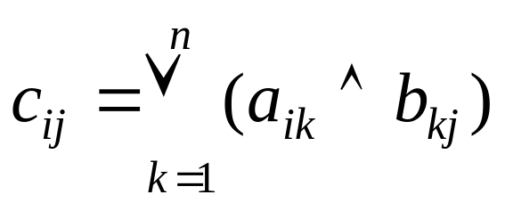
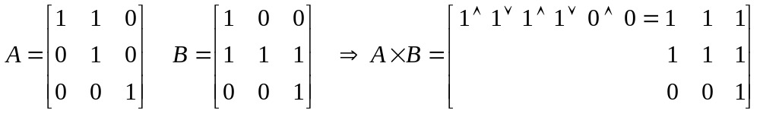
 MD2 – Algoritmos para Grafos e Árvores
Acessibilidade por Comprimento de Caminho
Operações entre matrizes booleanas
Multiplicação booleana: AxB, então, para C = AxB, temos
Ex.87 – Dadas as matrizes A e B a seguir, efetue AxB.

Slide 37
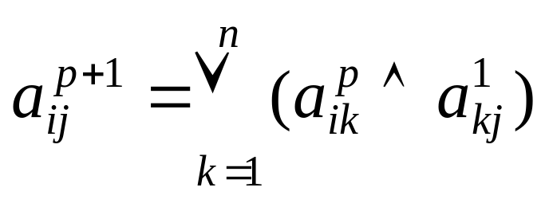
 MD2 – Algoritmos para Grafos e Árvores
Acessibilidade por Comprimento de Caminho
Matriz A^{p+1} de acessibilidade entre nós por caminho de comprimento p+1.
A matriz booleana de adjacência entre os nós de uma rede é a matriz A¹, pois entre dois nós adjacentes existe um arco.
A matriz A^{p+1} = A^{p}xA¹. Assim, cada elemento de A^{p+1} é obtido de
Obs.: a regra acima é chamada de “regra dos dois dedos”; o dedo indicador esquerdo percorre a linha i da matriz A^{p} e o indicador direito percorre a coluna j da matriz A¹.

Slide 38
 MD2 – Algoritmos para Grafos e Árvores
Acessibilidade por Comprimento de Caminho
Algoritmo para gerar a matriz A^{p+1} a partir da matriz anterior A^{p} e da matriz booleana de adjacência A¹.
1. Escreva a matriz A^{p} à esquerda da matriz A¹;
2. Para gerar o elemento a_{ij} da matriz A^{p+1} faça o seguinte:
2.a. i = 1; j = 1;
2.b. a_{ij} = 0;
2.c. Ponha o dedo indicador esquerdo sobre o 1º. elemento da linha i da
matriz A^{p} e o dedo indicador direito sobre o 1º. elemento da coluna j da
matriz A¹,
2.d. Faça um “∧” desses dois elementos;
2.e. Se o resultado for igual a “1”, a_{ij} ← 1 e vá para 3;
senão vá para 2.f.;
2.f. Se for possível, adiante uma posição em cada dedo e vá para 2.d.;
senão vá para 3;
3. Escreva a_{ij} na matriz A^{p+1};
4. Se for possível, adiante uma coluna em A¹ e volte para o início da linha de
A^{p}; vá para 2.b.;
Senão, Se for possível, adiante uma linha em A^{p}; volte para a coluna 1
de A¹; vá para 2.b.;
Senão “PARE”.

Slide 39
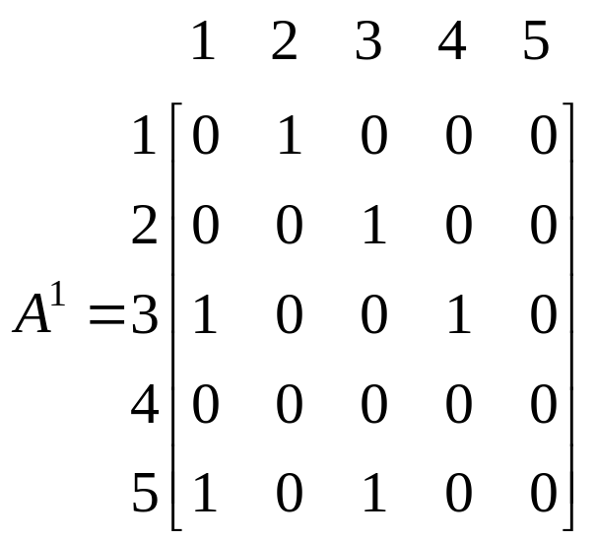
 MD2 – Algoritmos para Grafos e Árvores
Acessibilidade por Comprimento de Caminho
A matriz A² = A¹xA¹; A³ = A²xA¹, etc.
A matriz A¹ sempre ficará à direita.
Ex.88 – Dada a rede a seguir, diga todos os nós que se conectam por caminho de comprimento igual a 3.
2
Solução:
- a adjacência
é no sentido linha-coluna.
1
3
5
4

Slide 40
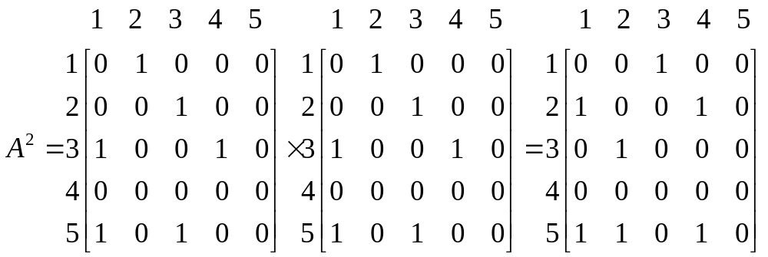
 MD2 – Algoritmos para Grafos e Árvores
Acessibilidade por Comprimento de Caminho
Solução:
Para se obter a matriz A³ primeiro temos que obter a matriz A².
A³ = A²xA¹
A² = A¹xA¹

Slide 41
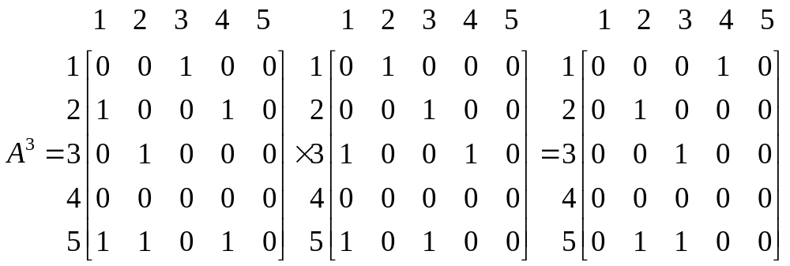
 MD2 – Algoritmos para Grafos e Árvores
Acessibilidade por Comprimento de Caminho
Solução:
Para se obter a matriz A³ primeiro temos que obter a matriz A².
A³ = A²xA¹
A² = A¹xA¹

Slide 42
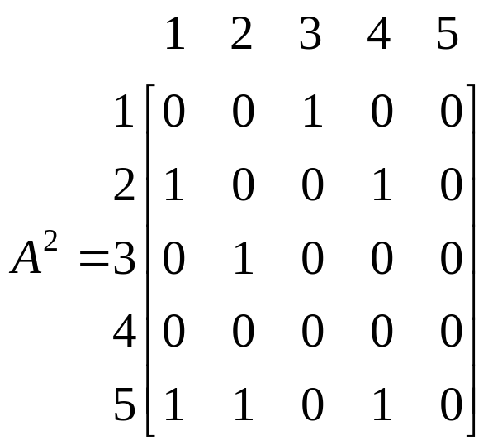
 MD2 – Algoritmos para Grafos e Árvores
Acessibilidade por Comprimento de Caminho
Solução:
Comparando a matriz A² com a rede.
2
1
3
5
4
Passando por dois arcos:
1 → 3 – 1→2→3
2 → 1 – 2→3→1 2 → 4 – 2→3→4
3 → 2 – 3→1→2
5 → 1 – 5→3→1 5 →2 – 5→1→2 5 → 4 – 5→3→4

Slide 43
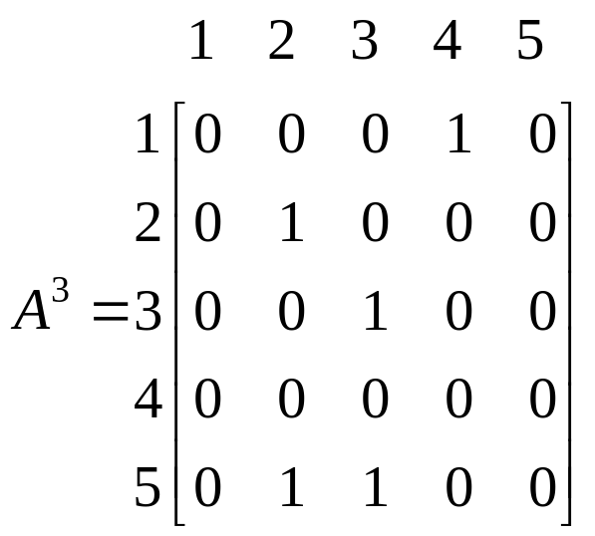
 MD2 – Algoritmos para Grafos e Árvores
Acessibilidade por Comprimento de Caminho
Solução:
Comparando a matriz A³ com a rede.
2
1
3
5
4
Passando por três arcos:
1 → 4 – 1→2→3→4
2 → 2 – 2→3→1 →2
3 → 3 – 3→1→2→3
5 → 2 – 5→3→1 →2 5 →3 – 5→1→2→3

Slide 44
 MD2 – Algoritmos para Grafos e Árvores
Acessibilidade por Comprimento de Caminho
procedure AcessibilidadeMedida(A^{p}, A¹)
// A^{p} e A¹ têm a mesma dimensão nxn
// n = quantidade de nós da rede
// A^{p+1} é a matriz C
begin
for i = 1 to n do
begin
for j = 1 to n do
begin
c[i,j] = 0;
for k = 1 to n do
c[i,j] = c[i,j] ∨ (ap[i,k] ∧ a1[k,j]);
endfor
end
endfor
end
end
endproc.

Slide 45
 MD2 – Algoritmos para Grafos e Árvores
Acessibilidade Plena em uma Rede
Acessibilidade plena em uma rede é o conceito que mostra quais os nós que se conectam, independentemente do comprimento do caminho entre os nós; o que interessa saber é se há conexão.
Ou seja, para que o nó n_{u} seja acessível a partir do nó n_{i} , sem importar quantos nós existem entre eles, a única condição necessária é que, ao longo do caminho, haja uma sucessão de conexões n_{i}→n_{k}→...→n_{j}→n_{u} .

Slide 46
 MD2 – Algoritmos para Grafos e Árvores
Acessibilidade Plena em uma Rede
Supondo a cadeia de conexões mostrada n_{i}→n_{k}→...→n_{j}→n_{u} , na matriz A_{n} que mostra todas as conexões possíveis entre cada dois nós da rede, a conexão do nó n_{i} para o nó n_{u} deverá ser mostrada, mesmo que a matriz de adjacência A₀ não contenha a informação n_{i}∼n_{u} .
Embora não possa existir, originalmente, a conexão n_{i}→n_{u} , as conexões entre os nós interiores do caminho, n_{k}→...→n_{j} , garantem a conexão de n_{i} para n_{u} .
Ou seja, a conexão do nó n_{i} para o nó n_{u} se dá por transitividade.

Slide 47
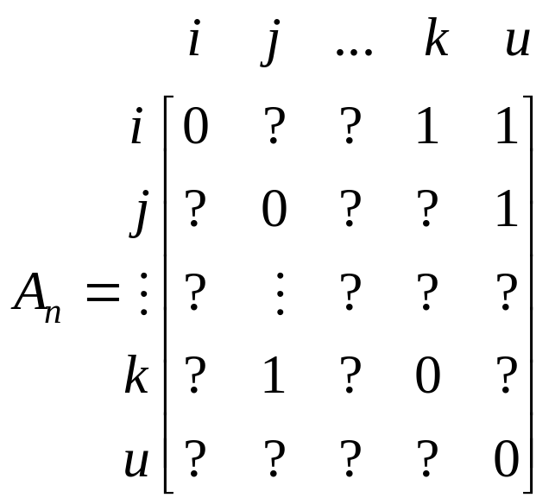
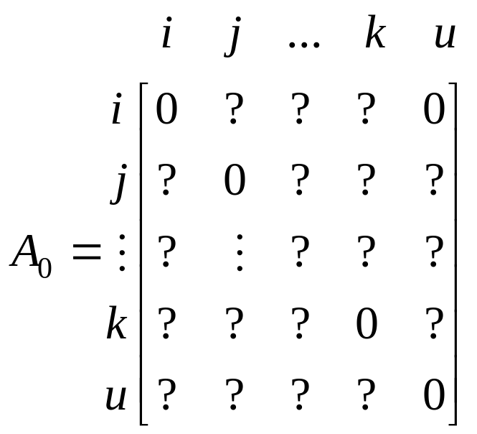
 MD2 – Algoritmos para Grafos e Árvores
Acessibilidade Plena em uma Rede
Os símbolos ?, na matriz A₀ a seguir, dizem que originalmente pode existir ou não adjacência entre os nós do caminho de n_{i} para n_{u} . Mas, se existir um caminho que garanta essa conexão, as conexões entre todos os nós do caminho deverão aparecer na matriz final A_{n} .
mesmo que

Slide 48
 MD2 – Algoritmos para Grafos e Árvores
Acessibilidade Plena em uma Rede
Algoritmo para gerar a matriz A_{n}
1. Escreva a matriz booleana A₀ de adjacência da rede (0 = não; 1 = sim);
2. Para gerar a matriz A_{k+1} da matriz A_{k} :
3. Na matriz A_{k} selecione linha/coluna k+1;
4. Percorra a coluna selecionada de cima para baixo
5. Se a_{ij} = 0, copie toda a linha para a matriz A_{k+1} ;
Senão, faça um “OU” de cada elemento dessa linha com o respectivo da linha selecionada em 3; copie o resultado para a matriz A_{k+1} ;
6. Faça k = k+1 ; vá para 3 até gerar a matriz A_{n} .
7. Na matriz A_{n} , se a_{ij} = 1, há acessibilidade de n_{i} para n_{j} ; se a_{ij} = 0, não há acessibilidade.

Slide 49
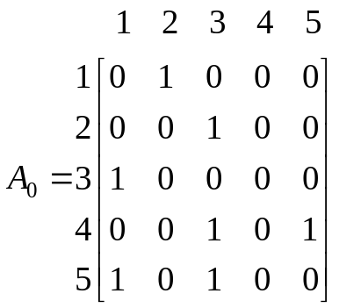
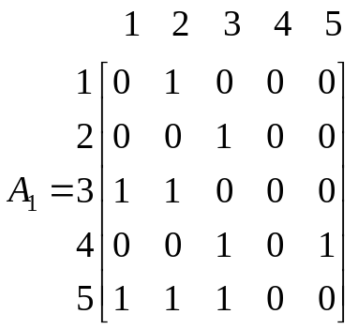
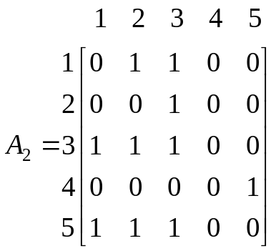
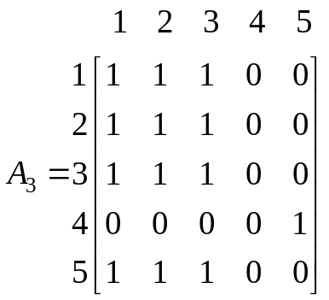

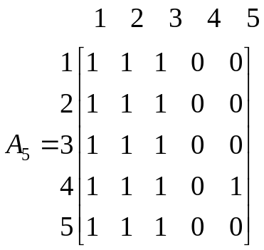
 MD2 – Algoritmos para Grafos e Árvores
Acessibilidade Plena em uma Rede
Ex.89 – Dada a rede a seguir, diga quais nós não são acessíveis a partir do nó 3.
2
1
3
5
4
De acordo com a matriz final A₅ , os nós 4 e 5 não podem ser acessados a partir do nó 3.

Slide 50
 MD2 – Algoritmos para Grafos e Árvores
Acessibilidade Plena em uma Rede
procedure Warshall(M)
begin
for k = 0 to n-1 do
for i = 1 to n do
for j = 1 to n do
m[i,j] = m[i,j] ∨ (m[i,k+1] ∧ m[k+1,j]);
endfor
endfor
endfor
end
endproc.

Slide 51
 MD2 – Algoritmos para Grafos e Árvores
Teoria dos Grafos
Resolvam a lista de exercícios.
Por enquanto é só.
Estão abençoados!

